Slide 1
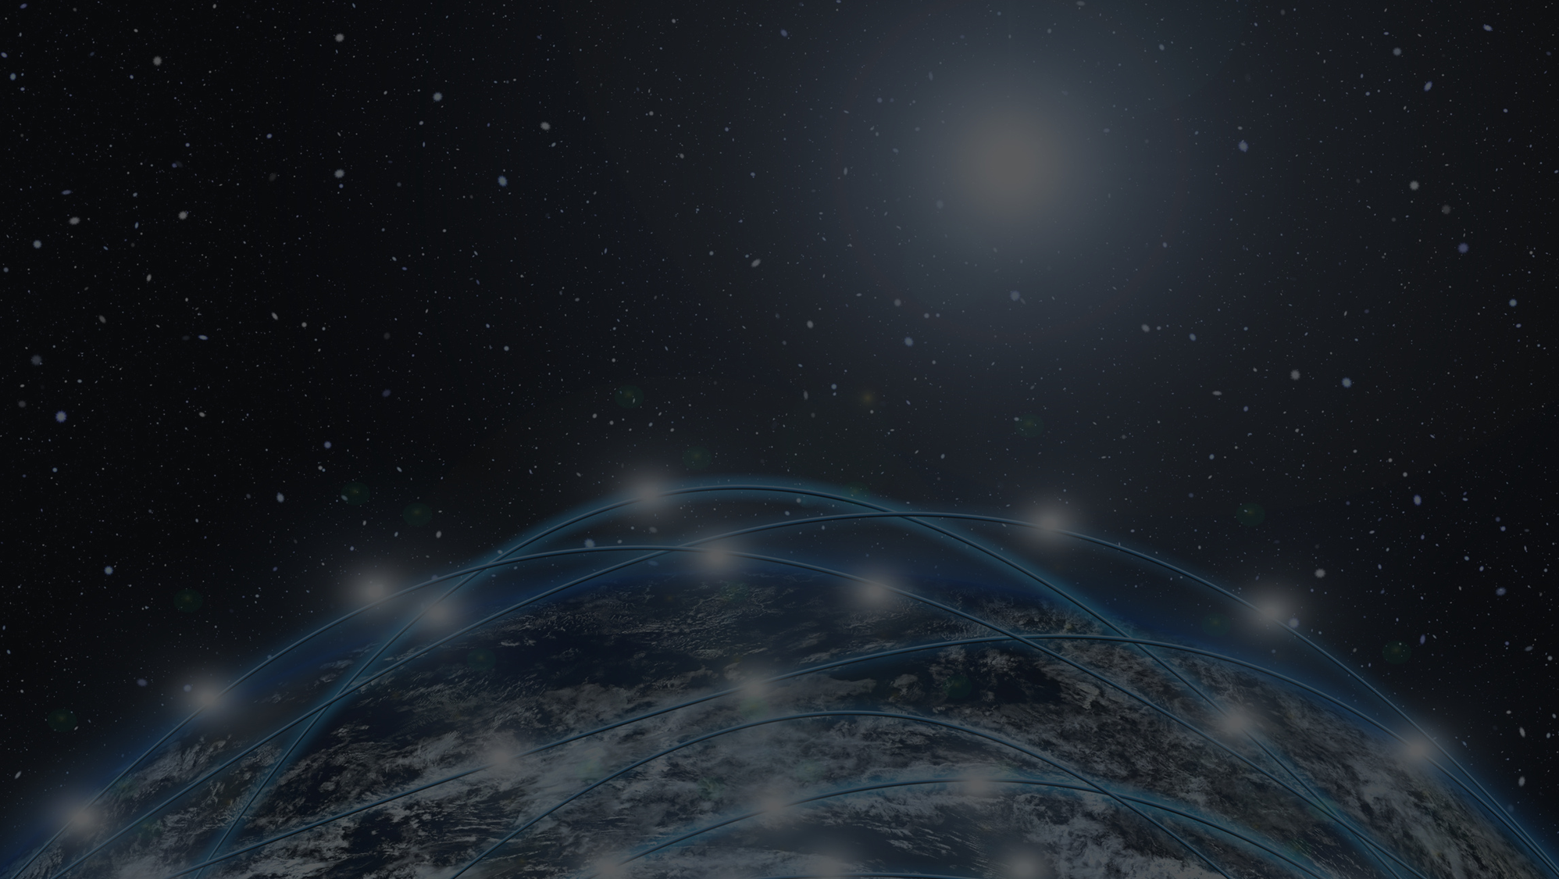
جامعة غرداية
كلية العلوم الاقتصادية والتجارية وعلوم التسيير
تأثير تطبيق الحوكمة على تعزيز أهداف التنمية المستدامة: دراسة حالة ماليزيا خلال الفترة من 2015 2022.
من اعداد : -ط.د غالم فاطمة الزهرة
-ط.د مخنفر نصرالدين

Slide 2
مقدمة :
الحوكمة الرشيدة تشكل الأساس لتحقيق أهداف التنمية المستدامة، إذ تعتمد فعاليتها على وجود مؤسسات قوية وشفافة وخاضعة للمساءلة. يتطلب تحقيق هذه الأهداف إدارة فعالة للموارد في القطاعين العام والخاص مع التصدي للفساد الذي يهدد الثقة العامة ويعطل الجهود التنموية. حيث تعتمد الحوكمة على تبني مبادئ واضحة تتناسب مع السياقات المحلية، مع بناء فهم مشترك للمفاهيم المتفق عليها دوليًا. ويُعد تبادل الخبرات بين الدول أداة قيمة لدعم تطبيق الحوكمة، خاصةً مع التركيز على تعزيز مشاركة المواطنين والمجتمع المدني. ضمن هذا الإطار، سيتم استعراض التجربة التنموية الماليزية كنموذج ناجح للاستفادة من آليات الحوكمة في تحقيق التنمية المستدامة.
الاشكالية :
ما مدى تأثير تطبيق الحوكمة على تعزيز أهداف التنمية المستدامة ؟

Slide 3
المحور الأول: الأسس النظرية للحوكمة المالية والتنمية المستدامة:
1- تعريف الحوكمة
الحوكمة هي مجموعة من القواعد والعمليات التي تُستخدم لتوجيه وإدارة المؤسسات والمنظمات، سواء كانت حكومية أو خاصة أو غير ربحية. تهدف الحوكمة إلى ضمان اتخاذ القرارات بطريقة فعالة وشفافة، مع ضمان المساءلة والمشاركة وتحقيق العدالة في توزيع الموارد والفرص.
2-أبعاد وأهداف الحوكمة: تتمحور أبعاد الحوكمة حول ثلاثة أهداف رئيسية وفق برنامج الأمم المتحدة الإنمائي
-الانسجام والعدالة الاجتماعية: ضمان مستوى معيشي لائق لجميع المواطنين، وتحقيق حياة كريمة وكفاية عامة؛
-الشرعية والاستقرار السياسي: تعزيز الشرعية السياسية وضمان استدامة الاستقرار؛
-التنمية الاقتصادية: تحسين تخصيص الموارد وضمان كفاءة استخدامها لتحقيق التنمية.

Slide 4
المحور الثاني:
التأصيل النظري للتنمية المستدامة.

Slide 5
مفهوم التنمية المستدامة
التنمية المستدامة هي عملية تنموية تهدف إلى تلبية احتياجات الحاضر دون المساس بقدرة الأجيال القادمة على تلبية احتياجاتهم الخاصة
أبعاد التنمية المستدامة
أ‌-البعد الاقتصادي: يتعلق هذا البعد بتحقيق النمو الاقتصادي المستدام الذي يضمن زيادة الإنتاجية وتحسين مستوى المعيشة للجميع. يركز على تعزيز الكفاءة الاقتصادية، وتوفير الفرص الوظيفية، وتقليل الفقر، وتحقيق التنمية الشاملة دون استنزاف الموارد الطبيعية. كما يركز على تحقيق استدامة النظم الاقتصادية، بحيث تكون قادرة على توفير دخل عادل ومستدام لجميع أفراد المجتمع؛
ب‌-البعد الاجتماعي: يهدف إلى تحسين جودة الحياة لكل الأفراد في المجتمع، ويتضمن تعزيز العدالة الاجتماعية، والتعليم، والصحة، والمساواة بين الجنسين، والقضاء على الفقر. يشمل هذا البعد أيضًا حقوق الإنسان وحق الحصول على الموارد الأساسية مثل المياه النظيفة، والطاقة، والمسكن، ويعزز من مفهوم التضامن الاجتماعي والمشاركة الفعالة لجميع فئات المجتمع في عمليات التنمية؛
ت‌-البعد البيئي: يركز على حماية البيئة والحفاظ على الموارد الطبيعية للأجيال القادمة. يشمل هذا البعد إدارة الموارد الطبيعية مثل المياه والطاقة والموارد الحيوية بشكل مستدام، وكذلك الحد من التلوث والتغيرات المناخية. يهدف إلى تحقيق توازن بين الأنشطة الاقتصادية واحتياجات البيئة، ويعزز من استخدام الطاقة المتجددة، والحفاظ على التنوع البيولوجي، وتقليل النفايات.

Slide 6
المحور الثالث:
أثر تطبيق الحوكمة على التنمية المستدامة في ماليزيا

Slide 7
خصائص الحوكمة في ماليزيا ضمن التجربة التنموية
-الاستقرار السياسي: تتمتع ماليزيا بنظام سياسي مستقر قائم على التعددية الحزبية والانتخابات الديمقراطية. وقد ساهمت الأحزاب السياسية القوية والتحالفات بين المجموعات العرقية المختلفة في الحفاظ على الاستقرار السياسي الذي يعد أساسًا لنجاح النمو والتنمية؛
-الشفافية والمساءلة: تزايد الاهتمام في السنوات الأخيرة بتعزيز الشفافية في المؤسسات الحكومية، مع إنشاء هيئات مستقلة للرقابة والمحاسبة، مثل "لجنة مكافحة الفساد الماليزية". هذه الهيئات تهدف إلى تقليل الفساد وتعزيز المساءلة في القطاع العام؛
-التخطيط الاستراتيجي طويل الأمد: تعتمد ماليزيا على خطط استراتيجية طويلة الأمد مثل "الخطة الخمسية" و"رؤية ماليزيا 2020" التي تهدف إلى تحقيق النمو الاقتصادي المستدام من خلال استراتيجيات مدروسة تتعلق بالصناعة والتعليم والبنية التحتية؛
-العدالة الاجتماعية: تسعى الحكومة الماليزية إلى تحقيق التوازن الاجتماعي والاقتصادي بين المجموعات العرقية المتنوعة، خاصة من خلال السياسات التي تدعم الفئات ذات الدخل المحدود والمناطق النائية. ويعتبر هذا جزءًا من رؤية التنمية الشاملة التي تهدف إلى تحسين مستوى الحياة لجميع المواطنين؛
مؤشرات قياس النجاح
دور الإسلام في التنمية: التركيز على تطبيق الشريعة والتقدم التكنولوجي؛
القطاع الزراعي والصناعي: نجاح في التصنيع وزيادة الإنتاجية؛
قطاع التعليم والصحة: تحسن ملحوظ في مستويات التعليم والصحة؛
الحد من الفقر: انخفاض نسبة الفقر من 52.4% في 1970 إلى 5.1% في 1990؛
الرؤية التنموية المستقبلية (1990-2020): تهدف ماليزيا في عام 2020 إلى أن تصبح دولة متقدمة مع مستويات معيشة مرتفعة، مع التركيز على الخصخصة وزيادة دور القطاع الخاص

Slide 8
التحديات التي تواجه التنمية المستدامة في ماليزيا
1.التغيرات المناخية: تتعرض ماليزيا بشكل متكرر للكوارث الطبيعية مثل الفيضانات والأمطار الغزيرة، مما يؤثر على الزراعة والبنية التحتية. التغيرات المناخية تؤثر سلبًا على استدامة الموارد الطبيعية؛
2.إدارة الموارد الطبيعية: بالرغم من أن ماليزيا غنية بالموارد الطبيعية مثل النفط، الغاز، والأخشاب، إلا أن استنزاف هذه الموارد بشكل غير مستدام يشكل تهديدًا لمستقبل البلاد، خصوصًا في ظل الاحتياجات المتزايدة للطاقة؛
3.الفقر والتفاوت الاجتماعي: على الرغم من النمو الاقتصادي، لا يزال هناك تفاوت كبير في الدخل بين المناطق الحضرية والريفية، مما يعرقل تحقيق التنمية المتوازنة ويزيد من الفقر؛
4.التحضر والنمو السكاني: النمو السكاني السريع وزيادة عدد المدن يؤديان إلى ضغط على الموارد والخدمات الأساسية، مما يتطلب التخطيط السليم للتوسع العمراني لضمان استدامة التنمية؛
5.لتكنولوجيا والابتكار: رغم التقدم التكنولوجي في ماليزيا، إلا أن هناك حاجة كبيرة لتعزيز الابتكار في مجالات الطاقة المتجددة والتقنيات البيئية لتقليل الاعتماد على الوقود الأحفوري وتعزيز الاستدامة البيئية.

Slide 9
النتائج :
الحوكمة ظهرت كنتيجة مباشرة للثورة المعلوماتية التي أثرت على الأنظمة السياسية عالميًا، وتُعرف بالحكم الرشيد والإدارة الفعالة؛
تعتمد الحوكمة على مبادئ الشفافية، المشاركة، المساواة، اللامركزية، سيادة القانون، والعدالة، والتي تسهم في توفير بيئة ديمقراطية شاملة؛
تحقيق الحوكمة يتطلب تعاونًا مشتركًا بين القطاع العام، القطاع الخاص، ومؤسسات المجتمع المدني لتعزيز التفاعل وبناء مجتمع قائم على التعاون والاندماج؛
الإصلاح السياسي يمثل أداة أساسية لتحقيق الحوكمة ويستلزم أداءً فعالًا من مؤسسات الدولة مع الالتزام بالإصلاحات المطلوبة؛
نجاح التجربة الماليزية يعزى إلى توافقها مع واقع البلاد وظروفها، مما يبرز أهمية تكييف التجارب الناجحة مع خصوصيات الدول الأخرى؛
خلصت الدراسة لمجموعة من التوصيات أبرزها:
فتح آفاق بحثية معمقة لدراسة ترابط الأهداف وتأثيرها المتبادل، مما يمكن الدول من تصميم نهج يتناسب مع ظروفها؛
تبسيط هذه الأهداف عبر اختصارها إلى 6 محاور رئيسية، كما ورد في تقرير التنمية المستدامة لعام 2019، بهدف مساعدة الحكومات على وضع استراتيجيات تنفيذية واضحة تدعم تطوير هذا المفهوم وتحقق أهدافه.

